Slide 1
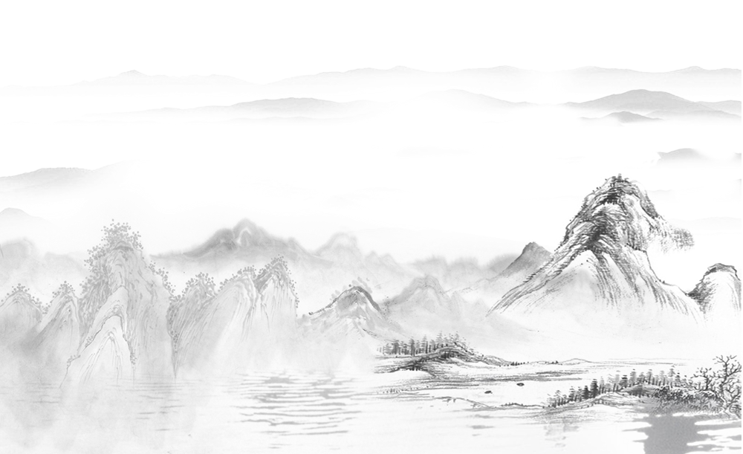
博
物
馆
故
事
汇
第九讲
主讲人：李浩

Slide 2
课程内容
一、抗日英雄左宝贵
二、成语--有的放矢
三、文物--箭镞

Slide 3
目录
第一章
抗日英雄左宝贵
第二章
成语--有的放矢
第三章
文物--箭镞

Slide 4
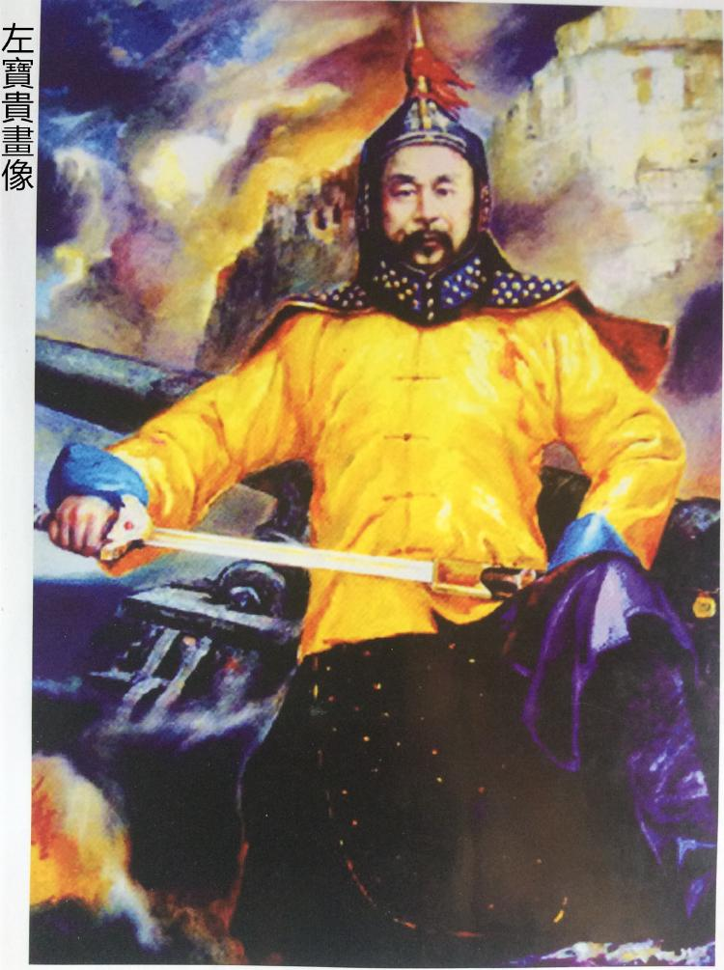
第一章
抗日英雄左宝贵

Slide 5
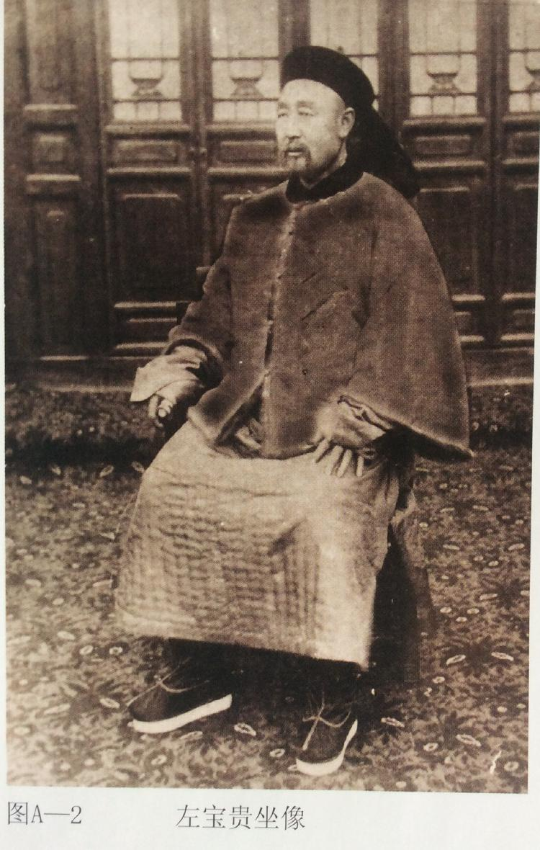
左宝贵（1837~1894年），字冠廷，山东费县地方集（今属山东省临沂市平邑县）人，回族。清末著名民族英雄，甲午战争“三英”之一

Slide 6
1837年10月18日左宝贵生于一个贫苦的回族农民家庭。父名左世荣，母杨氏，皆早年逝世。他孤无所依，又没有家产来维持基本的生活，不得不与其二弟左宝贤、三弟左宝清依附叔左世宏生活，饱尝了人间疾苦。稍长，因得罪本村恶少不得不背井离乡，靠摆地摊当皮匠挣钱糊口，过着衣不蔽体食不果腹的生活。1856年，左宝贵因打伤缝马靴不给钱的官兵，被迫携两弟投效江南军营，开始了他的戎马生涯。

Slide 7
1856年，隶属于江南大营，参加平定太平天国。
1865年，从僧格林沁讨伐捻军起义。
1868年，补天津镇游击。捻军失败，以功晋参将，并赏加副将衔。
1872年，奉檄往热河朝阳剿办“马贼”，积功以副将尽先补用，并赏加总兵衔。
1875年，率部从刑部尚书崇实赴奉、吉两省查办案件，诏以总兵记名简放，赐镪色巴图鲁勇号。
1880年，奉命统领奉军，并总理营务翼张。因治军严肃，先后经将军庆裕、大学士李鸿章以“勤明忠实，骁果耐劳，晓畅军事，谋勇兼优”入奏，得旨以提督总兵记名简放。
1889年，授广东高州镇总兵，仍留驻奉天。
1891年秋，因参加镇压热河朝阳金丹道教起义（参见：金丹道起义）有功，赏穿黄马褂，并赏给头品顶戴。
1894年，因慈禧太后60寿典，赏戴双眼花翎。

Slide 8
中日甲午战争

Slide 9
若辈惜死，可自去，此城为吾冢矣”。
-左宝贵

Slide 10
战后，左宝贵的部下们冒着战火寻得一角血衣和一只朝靴，将这两件遗物护送回了将军的故里。将军身后，清廷追封他为太子少保，谥号忠壮，并建了“左忠壮公祠”以示祭奠。而在他战死的地方，日军还为他立了一块木碑，上书“奉天师团总司令官左宝贵战死于此”，以表示对这位将领的敬重。

Slide 11
甲午战争一开始，仓促迎战的清军一时抵挡不住日军的偷袭，而洋务运动的成果也未能一改清廷自身内部的昏庸与无能。因而，在前线督战指挥的清军大将们大都毫无斗志，甚至影响着一些士兵们也少有战力可言。
虽然战争最终的结果早就为我们所熟知，但是在那场战争中，依旧有耀眼的将星，无愧于家国忠勇之士的名号，拱卫着属于国人的荣耀——邓世昌算一个，丁汝昌算一个，而左宝贵在这帮人里更算一个。
或许大家对甲午海战的印象更为深刻，北洋舰队虽败犹荣，在战场上浴血搏杀的场景丝毫不愧为中国海军。而在朝鲜半岛之上的陆战亦有可歌可泣的地方，其中，左宝贵便是将自己的一腔赤诚热血洒在这异国的土地之上。
战事爆发后，左宝贵即刻奉命率领部下援救朝鲜，同时命人取上冬季衣物，想借地势与日军做持久战。与左宝贵一同入朝的共有四支军队，但是因为政府就攻守问题上出现了严重的分歧，因而错失良机，致使清军在牙山一役付出了很大的代价。
牙山一役，叶志超率军溃逃，虚报战功，被任命为驻平壤诸军统帅，一时间上下皆惊，诸将不服调遣。因此，危难之际左宝贵便成了实际上的平壤守备清军统领。

Slide 12
当年9月份，日军进兵平壤，得知该消息后，左宝贵力主趁日军分散之际主动迎击，得到将领们的支持。在兵分三路出击之后，叶志超害怕后路被切断，因而急调北路人马回援，因此再次错失良机，使得分散的日军得以会合。
9月12日，眼见日军合围，平壤危在旦夕，叶志超与卫汝贵主张弃城而逃。此时左宝贵怒骂道：“若辈惜死，可自去，此城为吾冢矣。”就这样，左将军便决定不再退让，而是在此城与日寇决一死战。
或许自知这一场战斗将成为自己的绝唱，左宝贵在战前先期沐浴，换上了清廷赏赐的朝服，带上翎顶，欲身先士卒，感召将士们同仇敌忾。
9月15日凌晨，日军开始对平壤进行疯狂的炮击，平壤保卫战打响。此役，在左宝贵的率领之下，清军将士打出了前所未有的士气，日军开战之后第一次感慨道：“战斗颇为困难”。不过，由于兵力悬殊，加上清军火力不足，还是让日军在中午时分拿下了城外的四处堡垒，平壤城仅剩玄武门一处要地在清军控制之下。

Slide 13
此时，左宝贵就在这玄武门当中指挥战斗。眼见各堡垒失守，左将军“知势已瓦解，志必死”。于是乎，他身着御赐衣冠，登上城门，亲自点燃火炮迎击敌军，而他的部下也深受感染，奋勇杀敌。不过，失去屏障之后，左宝贵已然成为了日军火炮的目标，在指挥战斗的时候，左宝贵先后身中两发炮弹，第一发炮弹弹片击中肋下的时候他仍旧坐镇指挥，第二发炮弹落下之后，当即便不能说话了，撤下城门之后便离世。
将军牺牲之后，日军乘乱占领了玄武门，左宝贵的营官杨建胜欲带着将军尸骨撤离平壤，但日军早已遍布全城，杨副官亦命丧乱军之中，二人的尸骸再无踪影。
在这之后，左宝贵的部下们冒着战火寻得一角血衣和一只朝靴，将这两件遗物护送回了将军的故里。将军身后，清廷追封他为太子少保，谥号忠壮，并建了“左忠壮公祠”以示祭奠。而在他战死的地方，日军还为他立了一块木碑，上书“奉天师团总司令官左宝贵战死于此”，以表示对这位将领的敬重。虽然这块木碑现已流失，但此事，却为当时的英国旅行家伊莎贝拉·伯德·毕晓普亲眼所见，并被她记录在了游记《朝鲜纪行》之中。

Slide 14
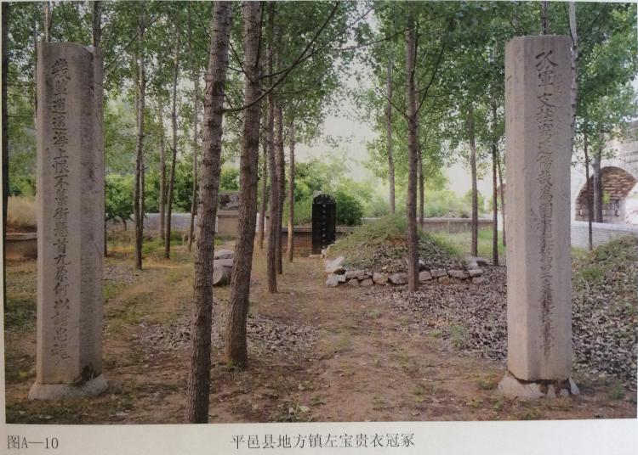
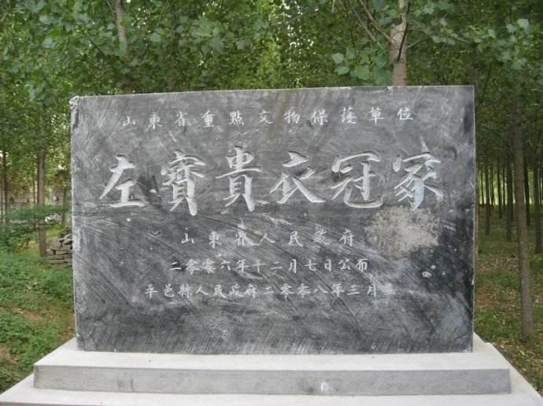

Slide 15
将军显圣
在朝鲜平壤，还流传着一个“雨夜七星门外左将军显圣”的故事。传说平壤战役三年后的1897年9月15日，同样是一个雨夜，住在平壤七星门内的一个叫林善华的朝鲜老人正在七星门外行走，突然听见马嘶叫的声音，又混杂着军靴和剑的音响，老人走上七星门，看见有个军人跨着白马，高挥着在暗淡中发着白光的军刀，向北方走去。他想起了这骑白马的将军就是大清将领左宝贵，认为是他的英灵显圣，并说给众人听，此后每当9月15日夜晚下雨的话，平壤七星门就会出现左宝贵骑马的身姿。这一传说虽然蒙上一层神话色彩，但反映了朝鲜人民对左宝贵的怀念。

Slide 16
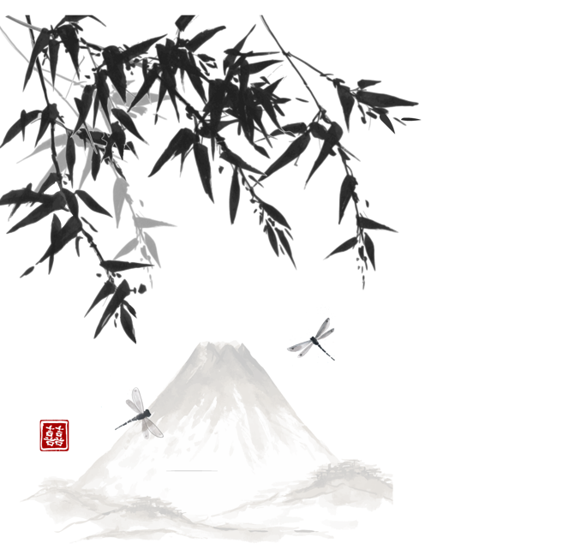
中东之战,陆军皆遁,宝贵独死平壤；海军皆降,世昌独死东沟。中外传其壮节,将其与邓世昌并称“双忠”。
历史点评

Slide 17
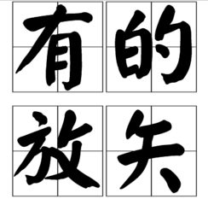
第二章
有的放矢

Slide 18
有的放矢
宋·叶适《水心别集·十五·终论》：“论立于此，若射之有的也，或百步之外，或五十步之外，的必先立，然后挟弓注矢以从之。”
论据已经历在这里了，就像射击有了目的，有的在百步之外，有的在五十步之外，目标必须先确立，然后才可以弯弓搭箭对准目标射击。

Slide 19
有的放矢
例句： 我们要考虑到所有可能，事情执行起来才能做到有的放矢。
例句：每个人做事都要有的放矢。

Slide 20
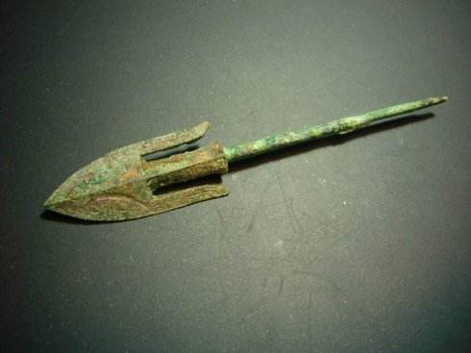
第三章
箭镞

Slide 21
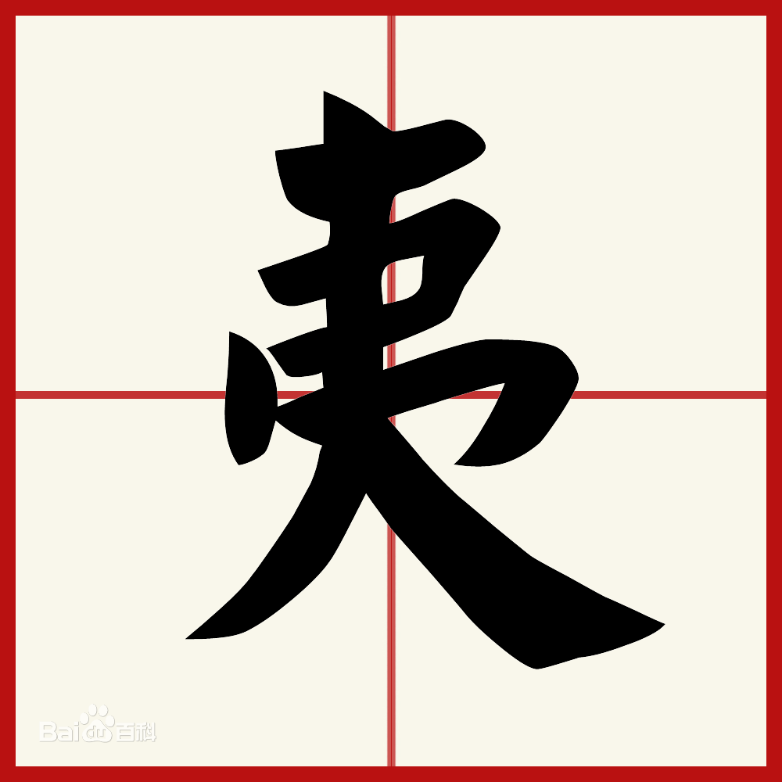
古代东方游牧民族多以弓箭为武器，因此“夷”又用来指以游猎为生的东方部族，《说文·大部》又云：“夷，东方之人也。

Slide 22
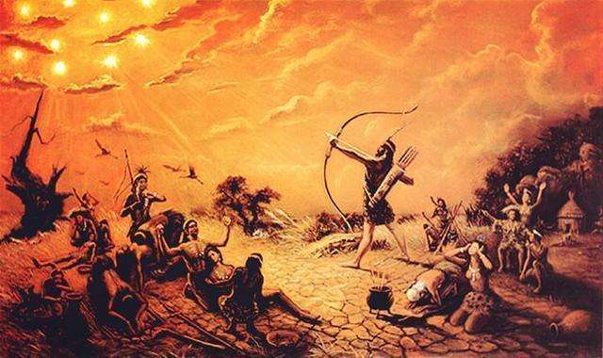
后羿射日

Slide 23
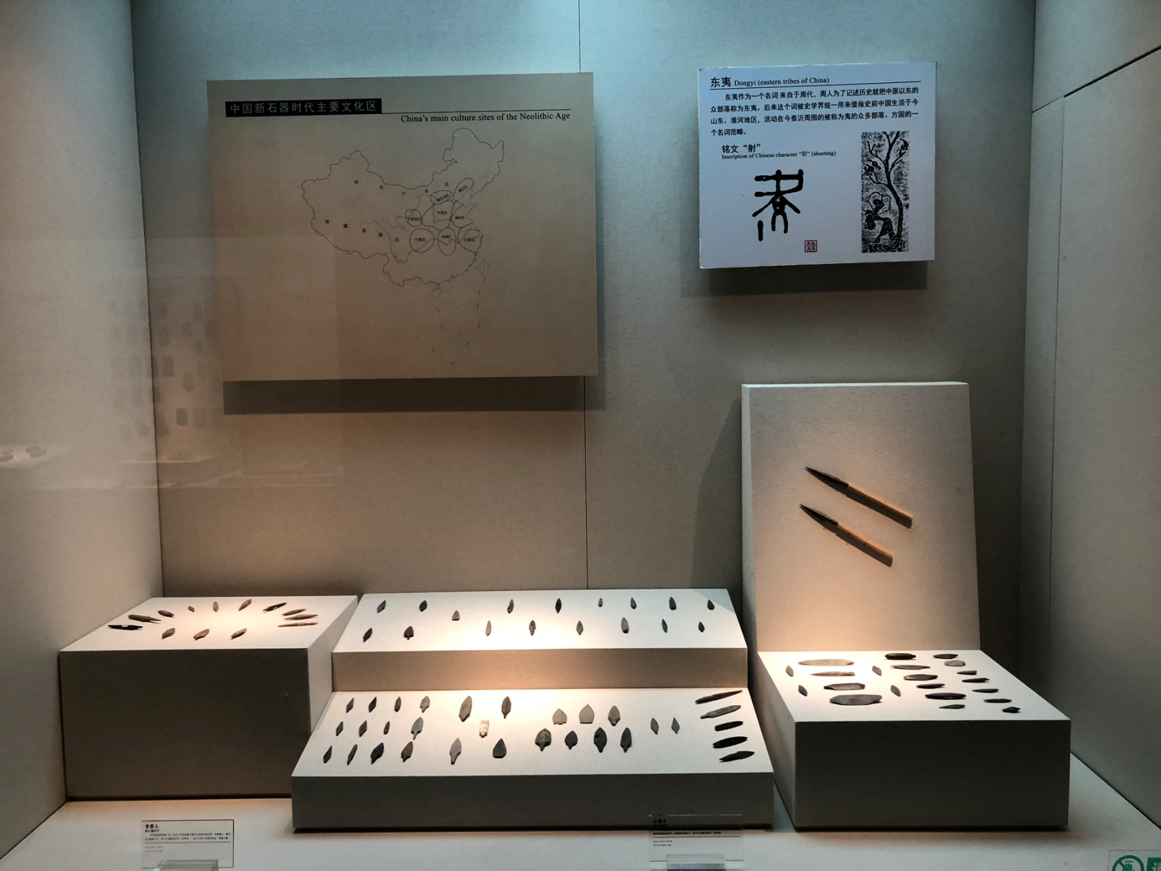

Slide 24
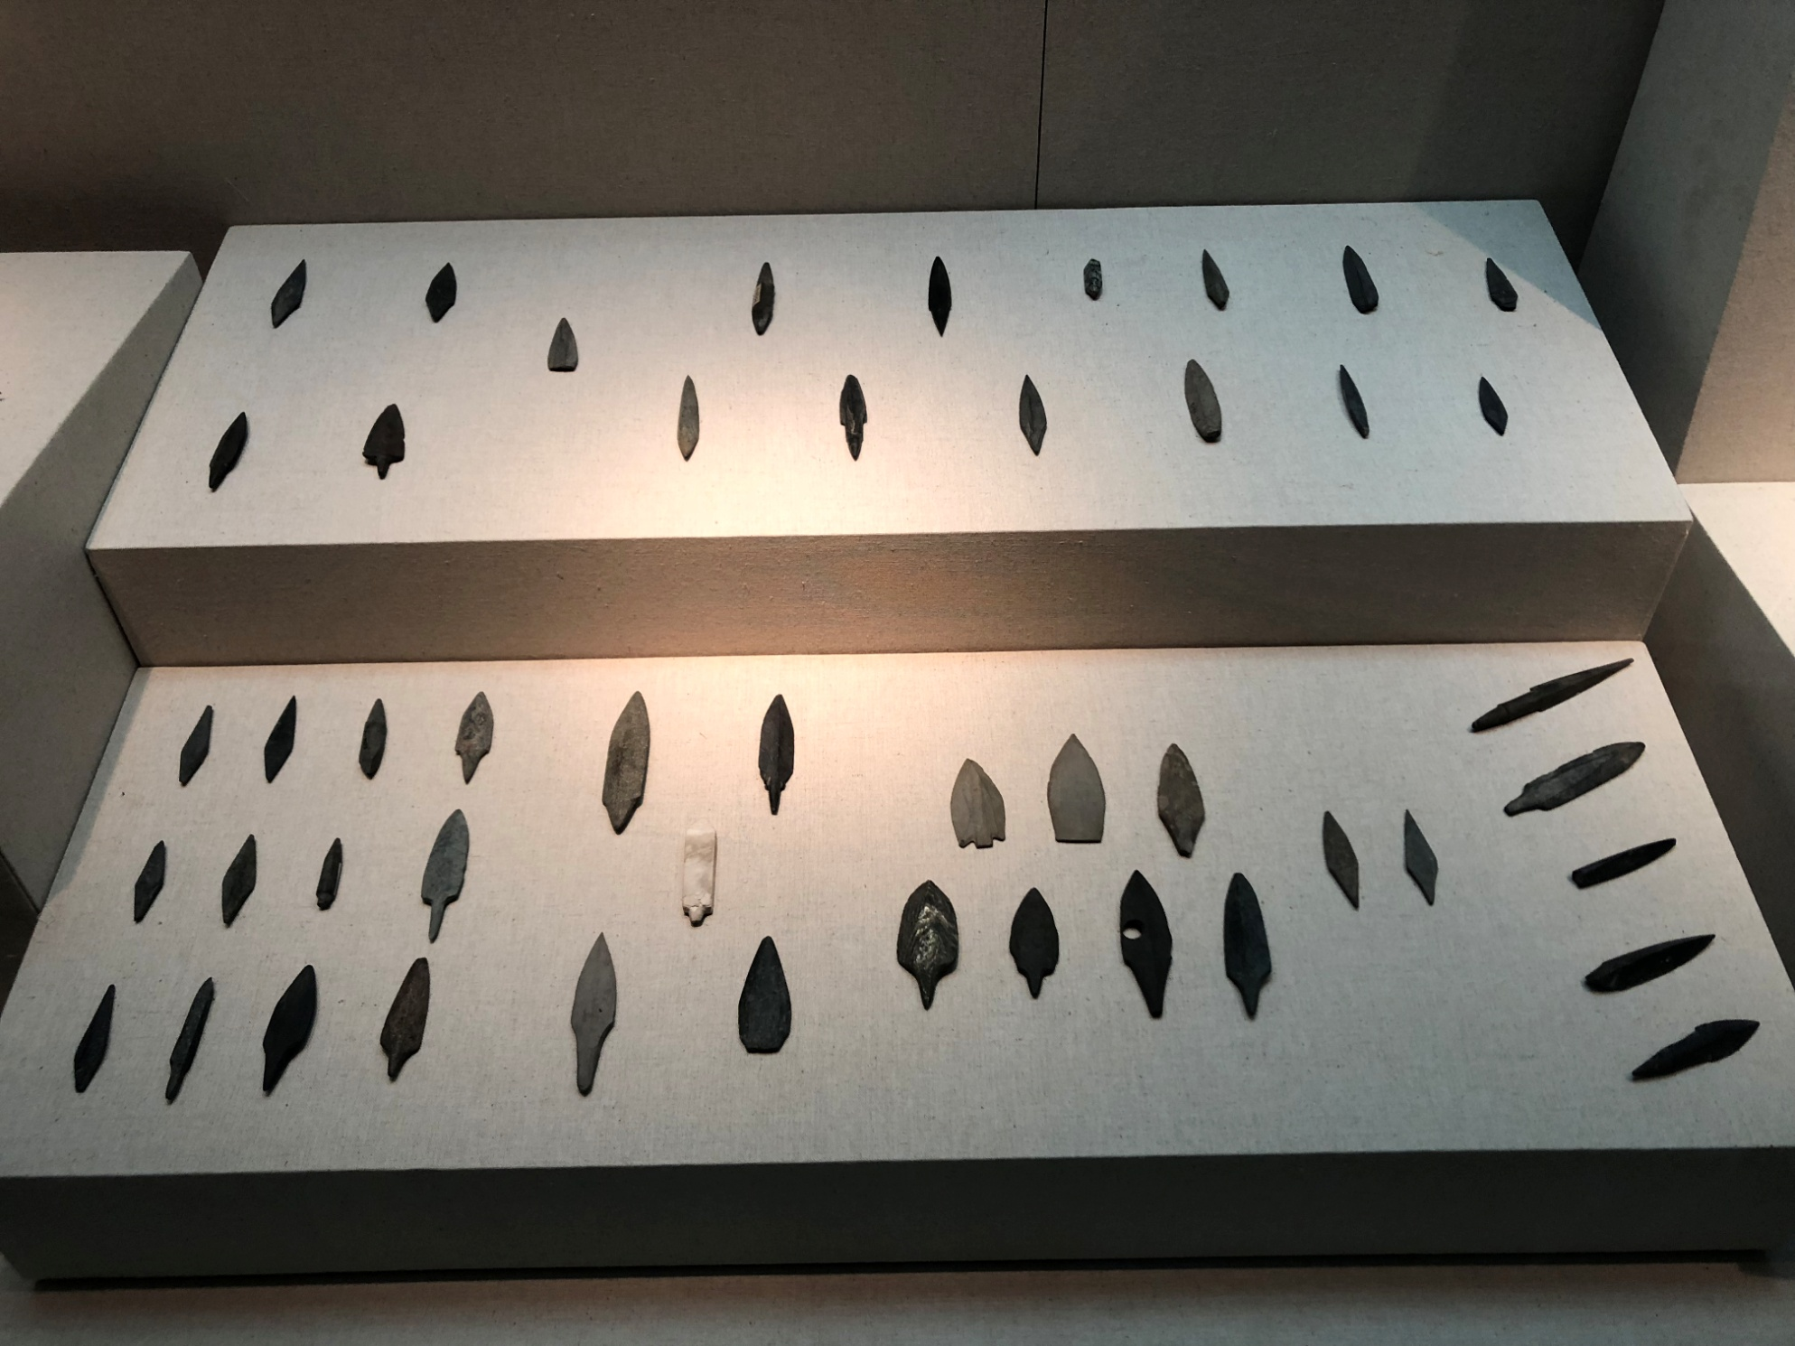

Slide 26
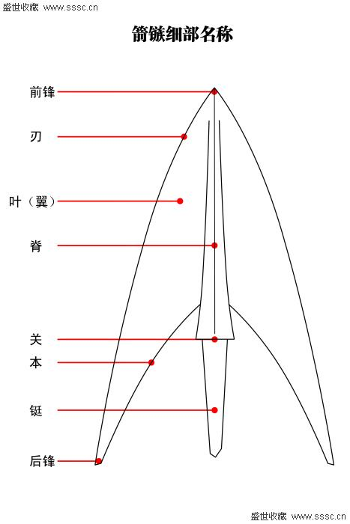
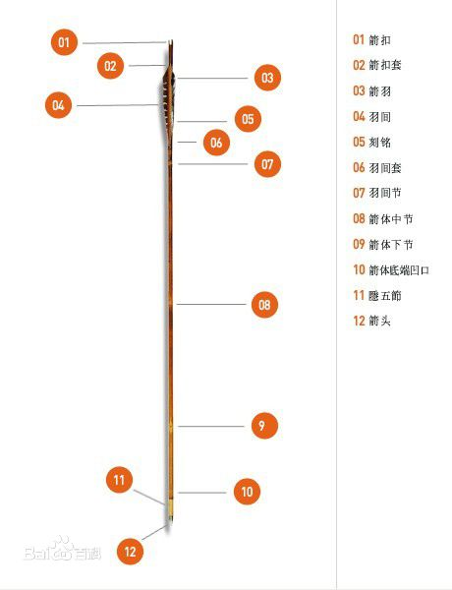

Slide 27
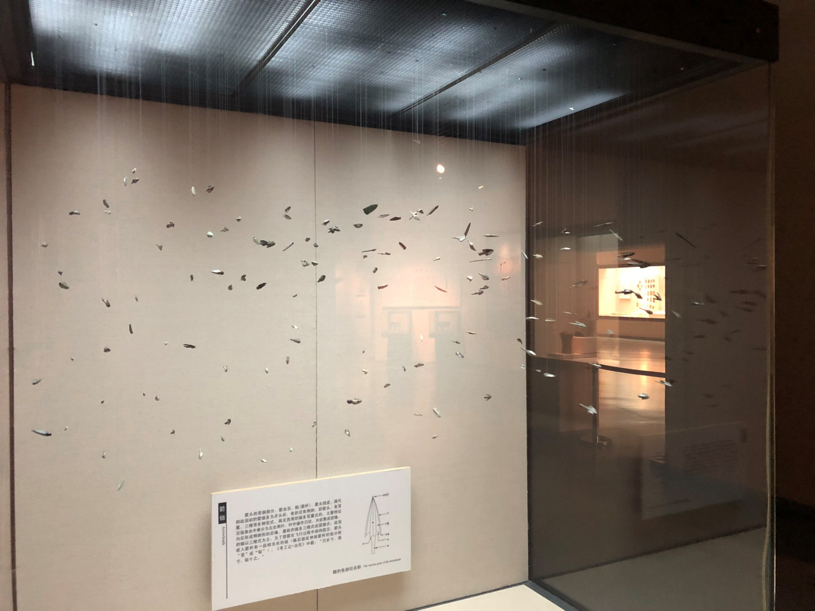
博物馆-万箭齐发

